Slide 1

La filière STMG
Sciences et
Technologies du
Management et de la
Gestion

Slide 2
STMG
La voie technologique
Une filière concrète et polyvalente
L’ entreprise au cœur des enseignements

Slide 3
Volume horaire en
1re STMG
Enseignements de tronc commun et spécialités | Volume horaire
Français | 3h
Histoire, géographie, enseignement moral et civique | 2h
LVA et LVB | 4h
Mathématiques | 3h
EPS | 2h
Sciences de gestion et numérique | 7h
Management | 4h
Droit et économie | 4h

Slide 4
Volume horaire en
T^{ale} STMG
Enseignements de tronc commun et spécialités | Volume horaire
Philosophie | 2h
Histoire, géographie, enseignement moral et civique | 2h
LVA et LVB | 4h
Mathématiques | 3h
EPS | 2h
Management, sciences de gestion et numérique avec un enseignement spécifique: Gestion et finance Mercatique (marketing) Ressources humaines et Communication | 10h
Droit et économie | 6h

Slide 5
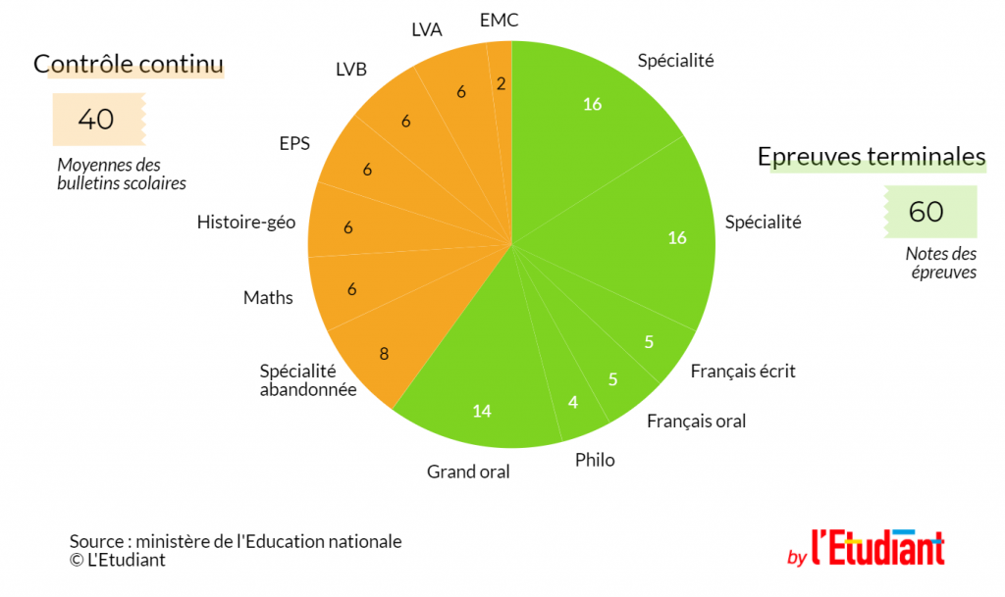

Slide 6
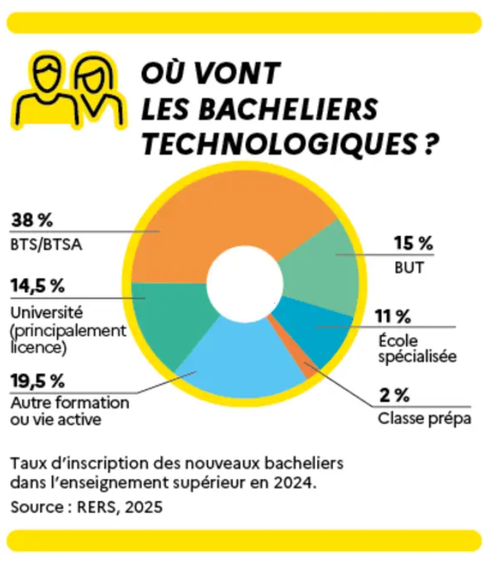
Où vont les bacheliers STMG ?

